Slide 1
第二十八章 圆
弧长和扇形的面积的计算
WWW.PPT818.COM

Slide 2
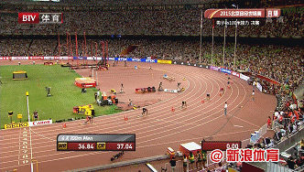
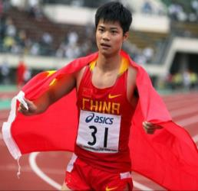
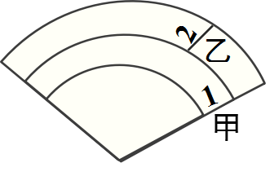
情景导入
问题1 如图，在运动会的4×100米比赛中，甲和乙分别在第1跑道和第2跑道，为什么他们的起跑线不在同一处？
因为要保证这些弯道的“展直长度”是一样的.
问题2 怎样来计算弯道的“展直长度”？

Slide 3
获取新知
知识点一：弧长和扇形面积的计算
一条弧和经过这条弧端点的两条
半径所组成的图形叫做扇形.
A
⌒
在⊙O中，由半径OA,OB和AB
所构成的图形是扇形.
O
B
⌒
C
在⊙O中，由半径OA,OB和ACB
所构成的图形是扇形.
在同圆或等圆中，由于相等的圆心角所对的弧相等，
所以具有相等圆心角的扇形，其面积也相等.

Slide 4
弧是圆的一部分，弧长就是圆周长的一部分.在半径为R的圆中， 360º的圆心角所对的弧长就是____________.
圆周长
（1）1º的圆心角所对的弧长 l 是：
（2）nº的圆心角所对的弧长 l 是：

Slide 5
扇形是圆周的一部分，扇形面积就是圆面积的一部分.在半径为R的圆中， 360º的圆心角所对的扇形的面积就是____________.
圆面积
（1）1º的圆心角所对的扇形面积 S 是：
（2）nº的圆心角所对的弧长S 是：

Slide 6
弧长公式
①
扇形面积公式
②
注意：
公式中n的意义．n表示1°圆心角的倍数，它是不带单位的；公式②也揭示弧长和扇形面积之间的关系

Slide 7
例题讲解
例1 如图，⊙O的半径为10 cm.
(1)如果∠AOB=100°，求AB的长及扇形AOB的面积.
(结果保留一位小数)
(2)已知BC=25 cm，求∠BOC的度数.(结果精确到1°)
⌒
⌒

Slide 8
解：(1) r=10 cm，∠AOB=100°，由弧长和扇形面积公式，
得
所以AB的长约为17. 4 cm，扇形AOB的面积约为87. 2 cm².
(2)r=10 cm， =25 cm，由弧长公式，得
所以∠BOC约为143°.
⌒

Slide 9
获取新知
知识点二：圆锥的有关计算
圆锥是由一个底面和一个侧面围成的,它的底面是一个圆，
侧面是一个曲面.
1.圆锥的高(如图h)
连接顶点与底面圆心的线段.
h
l
2.圆锥的母线(如图l)
把连接圆锥顶点和底面圆周上的任意一点的线段叫做圆锥的母线。
O ●
r
在△AOB中，有：__________.
l ²＝r²+h²

Slide 10
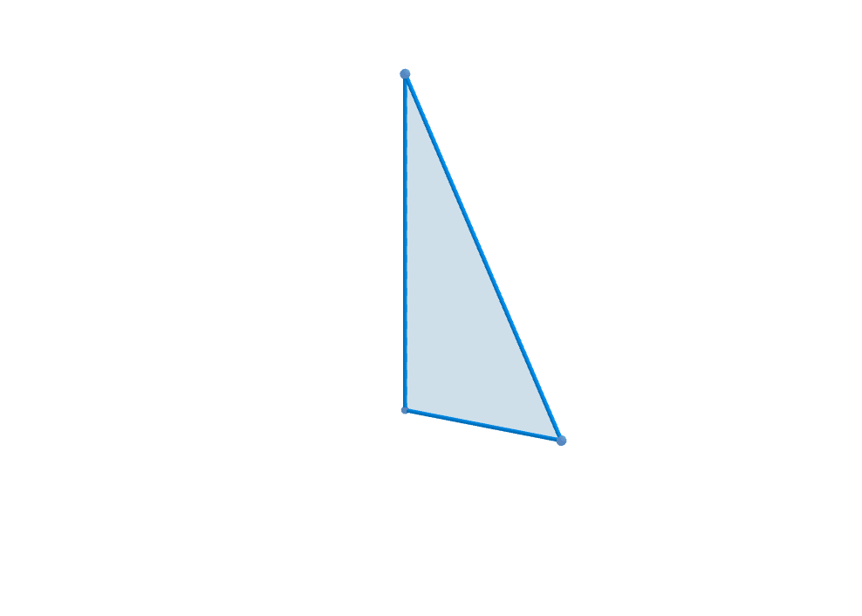
圆锥的形成
顶点
把准备好的圆锥模型沿着母线剪开，观察圆锥的侧面展开图．
母线
侧面
高
底面半径
h
问题1:这个扇形的弧长与底面圆的周长有什么关系？
O
r
问题2:这个扇形的半径与圆锥中的哪一条线段相等?

Slide 11
1.圆锥的侧面展开图是扇形
A
L
2.其侧面展开图扇形的半径R=母线的长l
l
h
3.侧面展开图扇形的弧长=底面周长
B
O
r
C
S_{侧}=πrl(r表示圆锥底面的半径, l表示圆锥的母线长 )圆锥的侧面积与底面积的和叫做圆锥的全面积(或表面积).
S_{全}=S_{侧}+S_{底}=πrl+πr²

Slide 12
例题讲解
例2 已知扇形的圆心角为120°,弧长为20πcm.如果用这个扇形围成一个圆锥,那么这个圆锥的侧面积是多少?
解:设圆锥的母线长为l cm,由弧长公式可得:
，解得l=30.
∴圆锥的侧面积S= ×20π×30=300π(cm²).

Slide 13
随堂演练
1.在半径为6的⊙O中，60°圆心角所对的弧长是( )
A．π B．2π C．4π D．6π
B

Slide 14
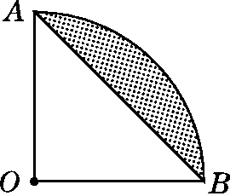
2.如图，已知扇形AOB的半径为2，圆心角为90°，
连接AB，则图中阴影部分的面积是 ( )
A．π－2 B．π－4
C．4π－2 D．4π－4
A

Slide 15
3. 圆锥的侧面展开图是一个弧长为12π的扇形，则这个圆锥底面圆的半径是( )
A．24 B．12 C．6 D．3
C

Slide 16
4.(1)在半径为6 cm的圆中，圆心角为60°的扇形的面积是_______；
(2)已知扇形的半径为2 cm，面积为2π cm²，则扇形的圆心角是_____；
(3)若扇形的弧长为10π cm，面积为20π cm²，则扇形的半径为_____；
(4)已知一个圆锥的底面半径为12 cm，母线长为20 cm，则这个圆锥的侧面积为______，全面积为_____.
(5)已知一个圆锥的高为6cm，半径为8cm，则这个圆锥的母长为____.
180º
4cm

Slide 17
5.如图，⊙O的直径AB垂直弦CD于点E，连接BC，OC.
(1)求证：∠BCD＝ ∠COB；
(2)若OC＝10，∠BCD＝15°，求阴影部分的面积．

Slide 18
解：(1)证明：∵AB⊥CD，∴BC＝BD.
如图，连接BD，则∠BCD＝∠BDC.
∵∠COB＝2∠BDC(圆周角定理)，
∴∠COB＝2∠BCD，
即∠BCD＝∠COB.
(2)∵∠BCD＝15°，∴∠COB＝30°，
∴∠AOC＝150°.
又∵OC＝10，

Slide 19
6.如图，沿一条母线将圆锥侧面剪开并展平，得到一个扇形，若圆锥的底面圆的半径r＝2cm，扇形的圆心角θ＝120°，求该圆锥的高h.
解：由题意，得 ，而r＝2cm，
∴l＝6cm，
∴由勾股定理，得
即该圆锥的高h为

Slide 20
课堂小结
计算公式：
弧长
定义
扇形
阴影部分面积
求法：整体思想
公式
S_{弓形}=S_{扇形}-S_{三角形}
S_{弓形}=S_{扇形}+S_{三角形}
弓形
公式
割补法

Slide 21
重要图形
重要结论
圆锥的高
S
r²+h²=l²
h
S_{侧}＝πrl.
母线
r
A
O
B
S _{全}＝ S_{侧+} S_{底}＝ πrl+πr²
侧面
展开图
①其侧面展开图扇形的半径=母线的长l
②侧面展开图扇形的弧长=底面周长
l
底面
r
o

